Slide 1
Tvorba konceptuálního modelu
Obecné systémové vlastnosti fyzikálního světa
Vazebné grafy
Fyzikální analogie při modelování cirkulace

Slide 2
Modelování fyzikálního světa - analogie
u₁
u₂
i_{R}
Elektrická doména
R
u_{R} = i_{R}R
u_{r} = u₁-u₂
Mechanická doména
F
F = vR_{m}
Zobecněné úsilí „e“
Zobecněný tok „f“
e=rf
v
Hydraulická doména
Q
dP = QR₁
P₁
P₂
dP = P₁-P₂
Termodynamická doména
dT = QR₁
Q
dT= t°₁-t°₂
Chemická doména
Q
dc = QR_{c}
dc = c₁-c₂
c₁
c₂

Slide 3
Zobecněný rezistor (spotřebič energie)
effort
flow
R
effort
1/R
flow

Slide 4
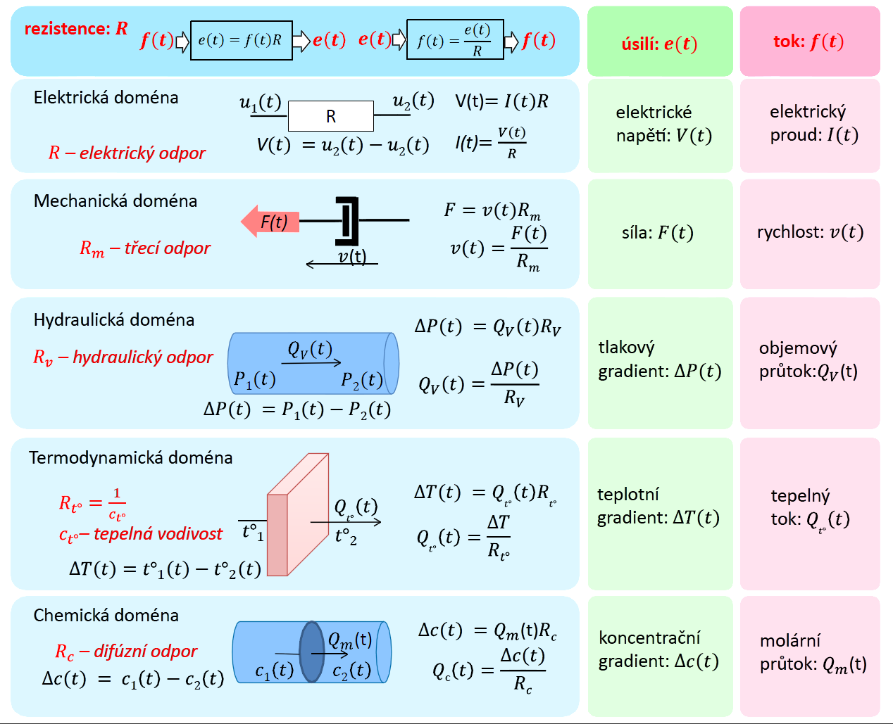

Slide 5
Modelování fyzikálního světa - analogie
Q=C *u_{C}
Elektrická doména
1
1
u_{C} = Q
= i_{C} dt
C
C
Mechanická doména
v - rychlost)
F
x=C *F
1
1
pružina
F = x
= v_{C} dt
x
C
C
Hydraulická doména
V=C *P
V
1
1
přítok f_{c}
P = V
= f_{C} dt
P
C
C
Zobecněné úsilí „e“
Zobecněný tok „f“
e=1/c * f dt
Termodynamická doména
Q - skladované teplo
q
dT= t°₁-t°₂
t°₁
q=C *dT
f_{q} - tepelný tok
f_{q}
1
1
t°₂
dT = q
= f_{q} dt
C
C

Slide 6
Zobecněný akumulátor
(akumulace energie)
effort
C
effort
C*effort
der
flow
1/C
flow
v - rychlost)
F
Q - skladované teplo
pružina
q
x
dT= t°₁-t°₂
t°₁
V
f_{q} - tepelný tok
f_{q}
přítok f_{c}
t°₂
P

Slide 7
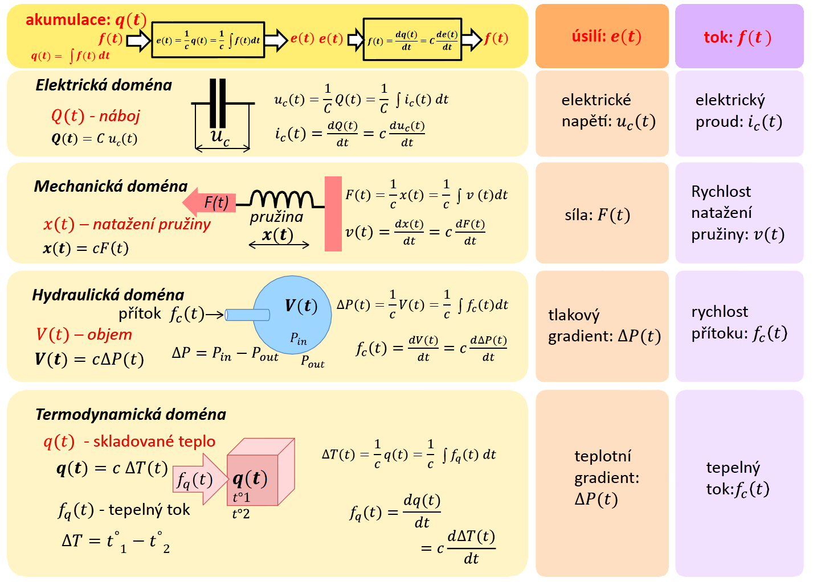

Slide 8
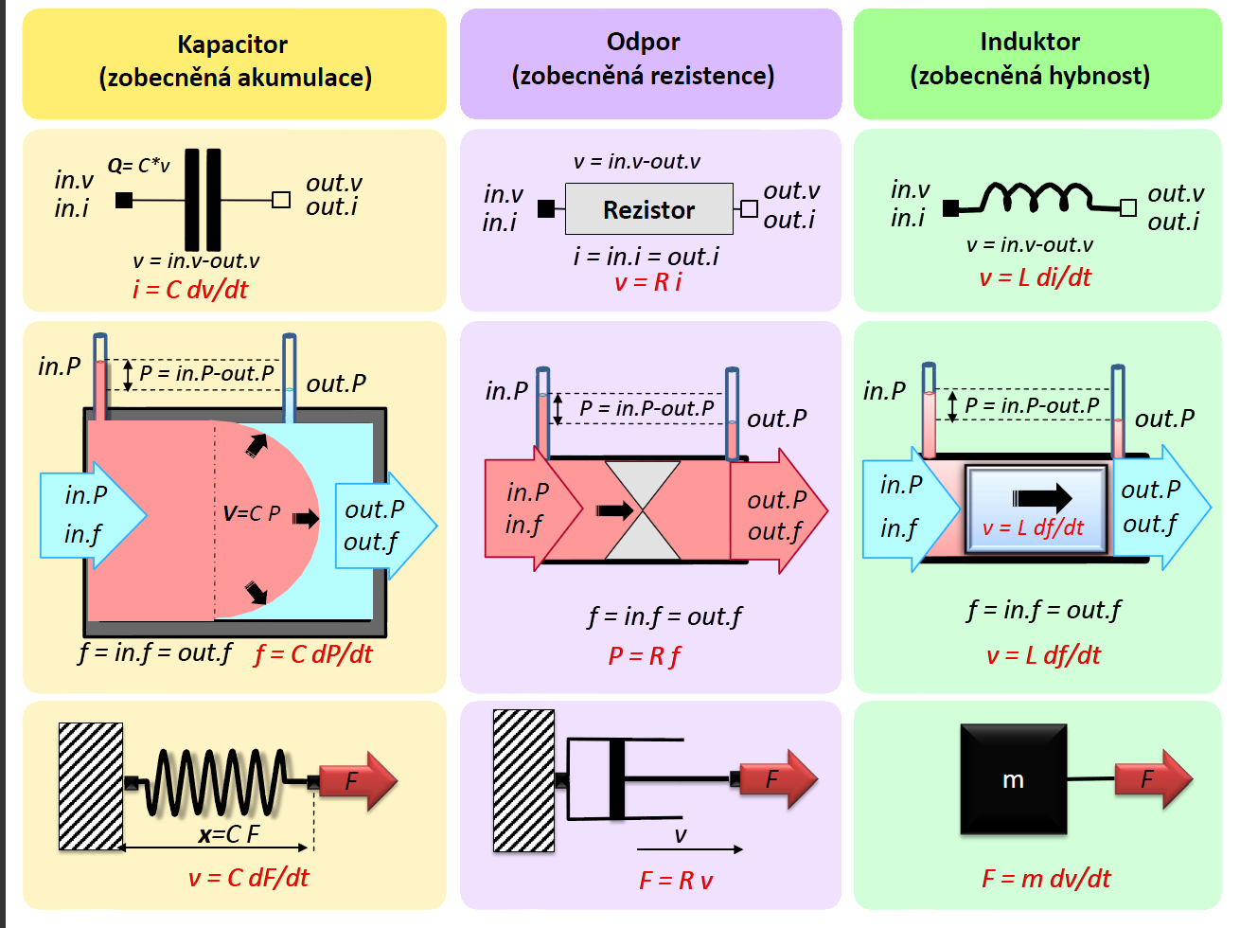
Modelování fyzikálního světa - analogie
Mechanická doména
Hybnost p
v
m
m*v
p
F
p
der
v
I
F
1/m
p
v=1/m dF dt
Impuls síly I = změna hybnosti p
Elektrická doména
Indukční tok
Hydraulická doména
Průtočná hybnost

Slide 9
Zobecněná hybnost
(akumulace kinetické energie)
flow
L
flow
L*flow
der
effort
1/L
effort

Slide 10
Obecné systémové vlastnosti
Zobecnělé úsilí (effort)
e
Zobecnělá akumulace (quantity)
Zobecnělá hybnost
∫
C
e=Rf
q=Ce
p
R
q
p=Lf
∫
L
f
Zobecnělý tok (flow)
Notes:
10

Slide 11
Obecné systémové vlastnosti
Zobecnělé úsilí (effort)
úsilí
hybnost
tok
akumulace
e
Zobecnělá akumulace (quantity)
Zobecnělá hybnost
∫
C
e=Rf
q=Ce
p
R
q
p=Lf
∫
L
f
Zobecnělý tok (flow)
Notes:
11

Slide 12
Obecné systémové vlastnosti
úsilí
hybnost
tok
akumulace
e
∫
p
f
∫
q
napětí
indukční tok
proud
náboj
síla
impuls síly
rychlost
poloha
moment
impuls momentu síly
úhlová rychlost
úhel
tlak
průtočná hybnost
objemový průtok
objem
koncentrace
molární průtok
množství
teplota
tepelný tok
teplo
teplota
entropický průtok
entropie
Notes:
12

Slide 13
Obecné systémové vlastnosti
energie
úsilí
hybnost
tok
akumulace
e
∫
p
f
∫
q
napětí
indukční tok
proud
náboj
síla
impuls síly
rychlost
poloha
moment
impuls momentu síly
úhlová rychlost
úhel
tlak
průtočná hybnost
objemový průtok
objem
koncentrace
molární průtok
množství
teplota
tepelný tok
teplo
teplota
entropický průtok
entropie
Notes:
13

Slide 14
Obecné systémové vlastnosti
Zobecnělé úsilí (effort)
e
Zobecnělá akumulace (quantity)
Zobecnělá hybnost
∫
C
e=Rf
q=Ce
p
R
q
p=Lf
∫
L
energie
f
Zobecnělý tok (flow)
Obecné systémové vlastnosti
Notes:
14

Slide 15
Elektrický obvod a mechanický systém
1
i_{L} = u_{L}dt
R
L
L
di_{L}
u_{R} = i_{R}R
u_{L} = L
dt
u_{s}
C
1
u_{C} = i_{C} dt
C
F_{d} = a v
tlumič
dv
F_{m} = m
dt
setrvačná
hmotnost
m
síla F
pružina
1
1
v = F_{m}dt
F_{s} = v dt
m
C_{s}

Slide 16
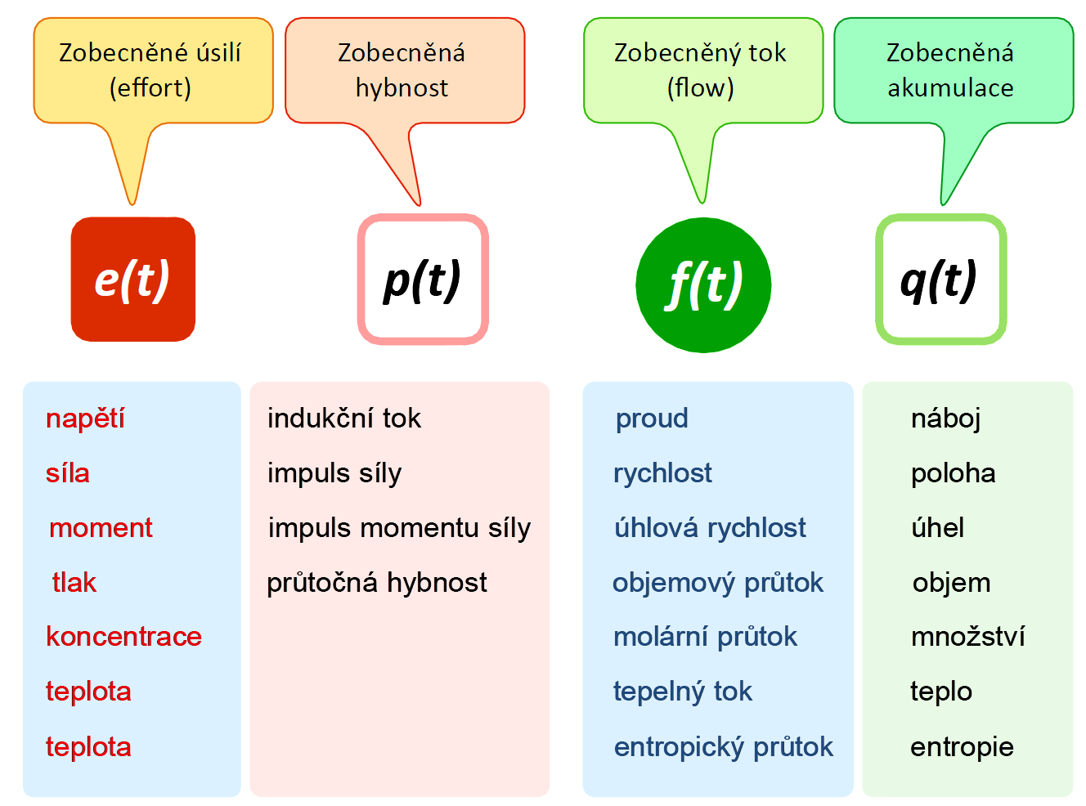

Slide 17
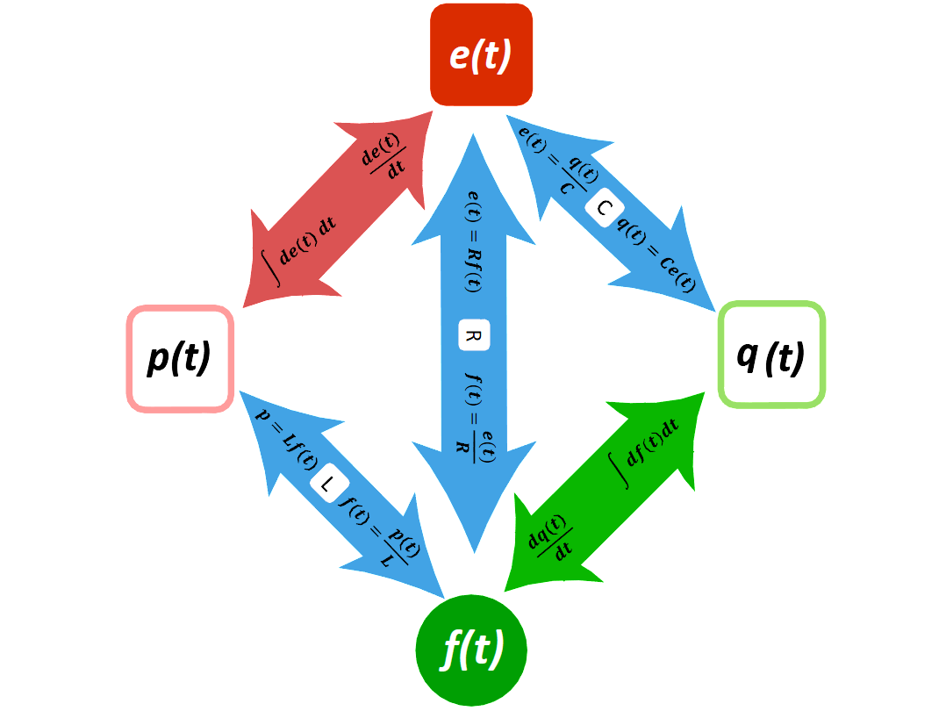
Akumulátory energie
Akumulátory energie
Spotřebiče energie

Slide 18
Zdroje energie
flow
e
effort
f
flow
effort

Slide 19
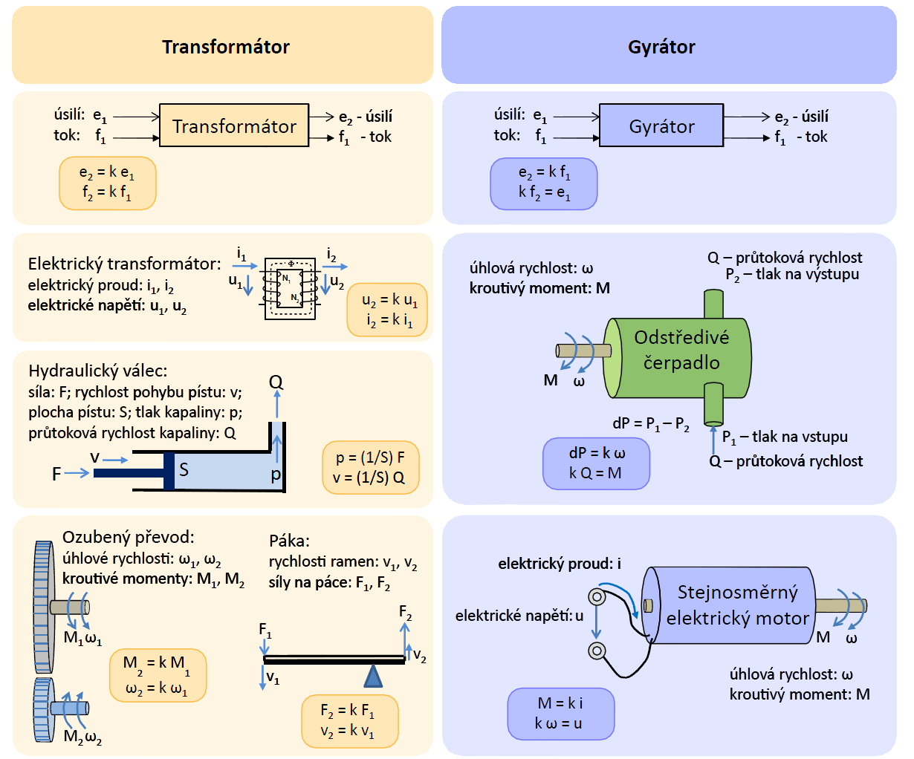
Měniče energie - transformátory
effort₁
n
effort₂=effort₁*n
u₁=ku₂
i₂=ki₁
flow₁=flow₂*n
n
flow₂
p=(1/S)F
Q=(1/S) v
effort₁
1/n
effort₂=effort₁/n
M₂=k M₁
ω₁=k ω₂
flow₁=flow₂/n
1/n
flow₂
F₂=k F₁
v₁=k v₂

Slide 20
Měniče energie - gyrátory
effort₂=r flow₁
effort₁=r*flow₂
r
flow₁
r
flow₂
effort₂
effort₁
1/r
flow₁=effort₂/r
1/r
flow₂=effort₁/r

Slide 21
Spotřebiče energie - odpory
effort
flow
R
effort
1/R
flow

Slide 22
Akumulátory energie
- kapacitory
effort
flow
1/C
effort
C
C*effort
der
flow

Slide 23
Akumulátory energie
- kapacitory
Úsilí
(napětí, tlak, síla)
effort
flow
1/C
effort
C
C*effort
der
Naakumolovaný tok
(náboj, objem, natažení spirály)
flow

Slide 24
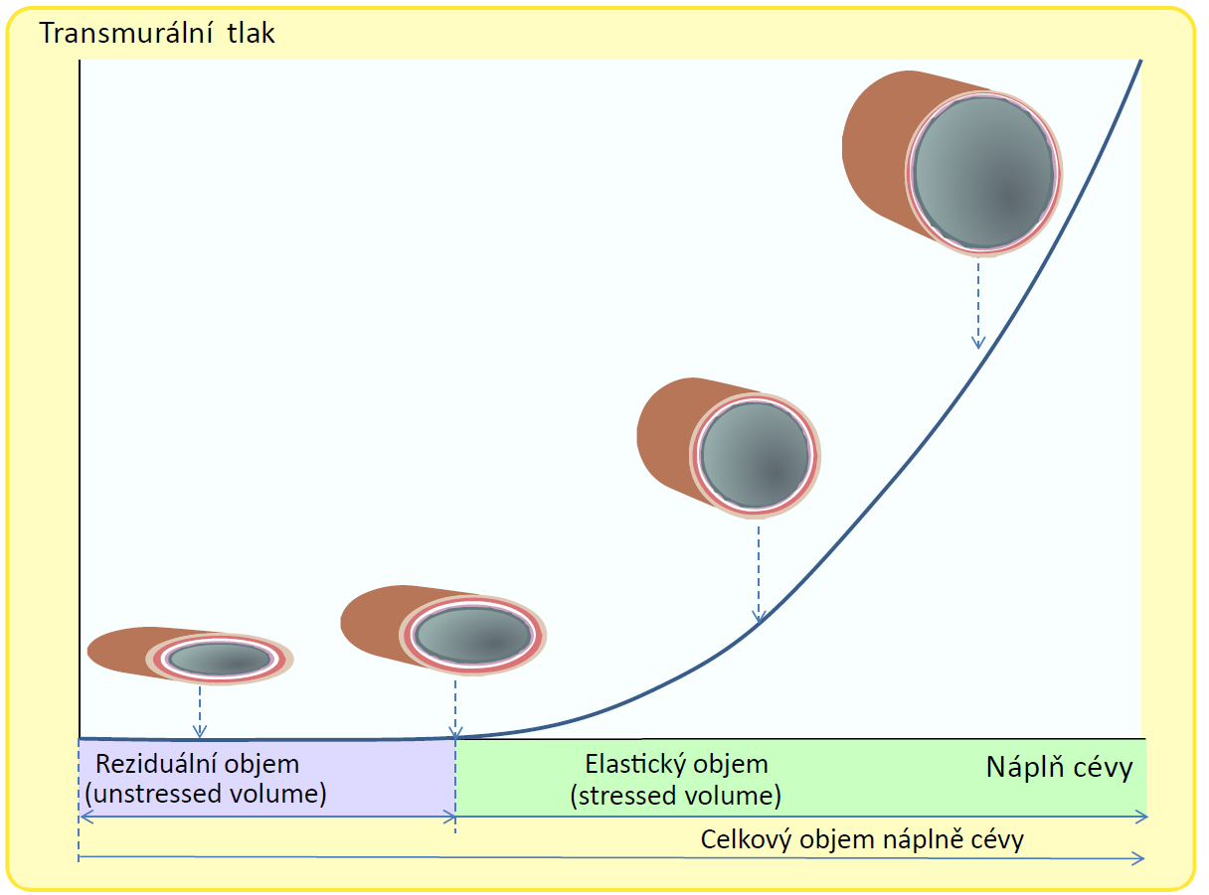
Příklad kapacitoru se složitějším chováním

Slide 25
Akumulátory energie
- induktory
flow
effort
1/L
flow
L
L*flow
der
effort

Slide 27
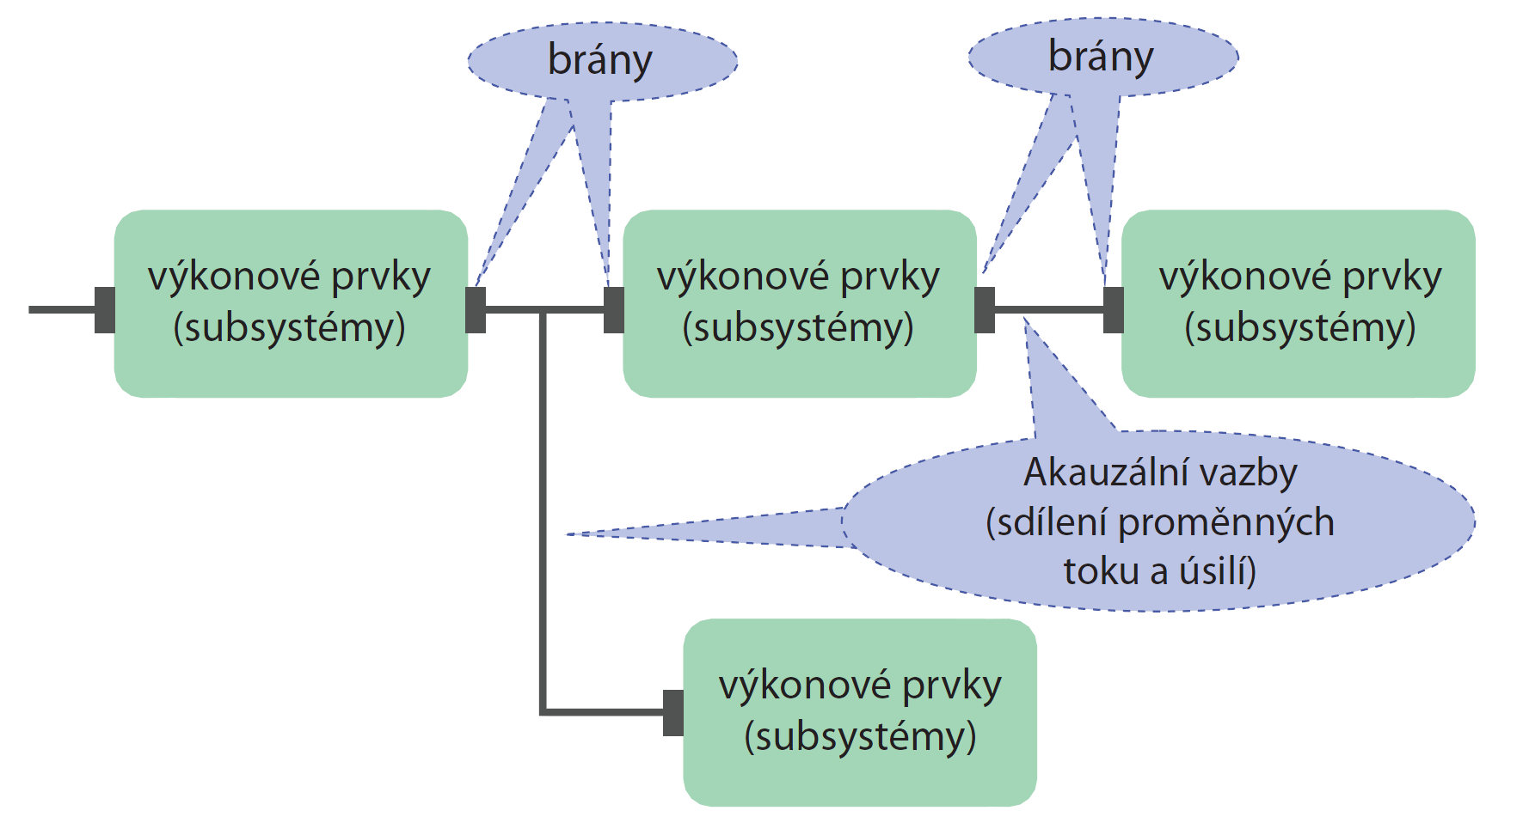
Konceptuální model
Přeměna energie
Přenos a zpracování informací (a řízení)
Zdroje energie
(zdroje zobecněného úsilí či toku)
Spotřebiče energie
(odpory)
Akumulátory energie
(kapacitory a induktory)
Měniče energie
(transformátory a gyrátory)

Slide 28
Konceptuální model
Přeměna energie
Přenos a zpracování informací (a řízení)

Slide 29
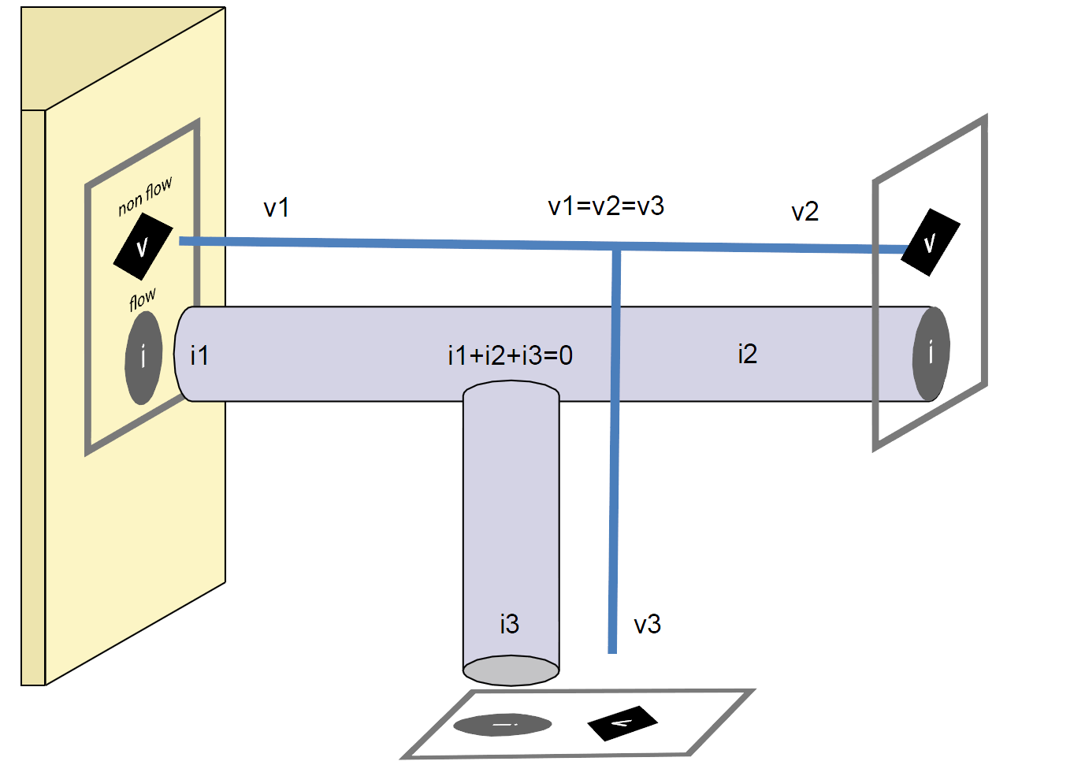

Slide 30
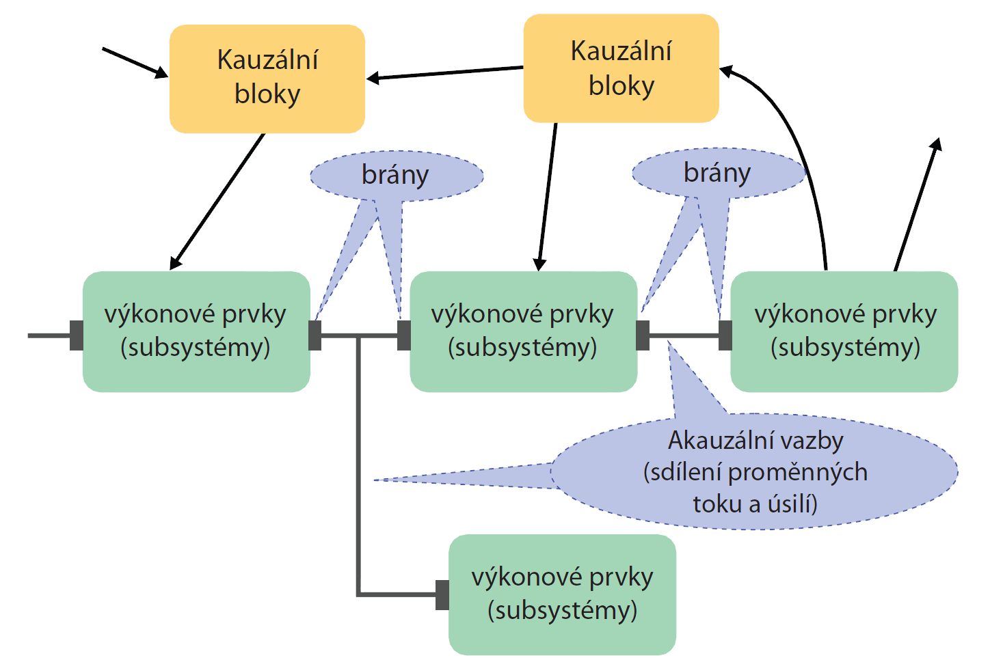

Slide 31
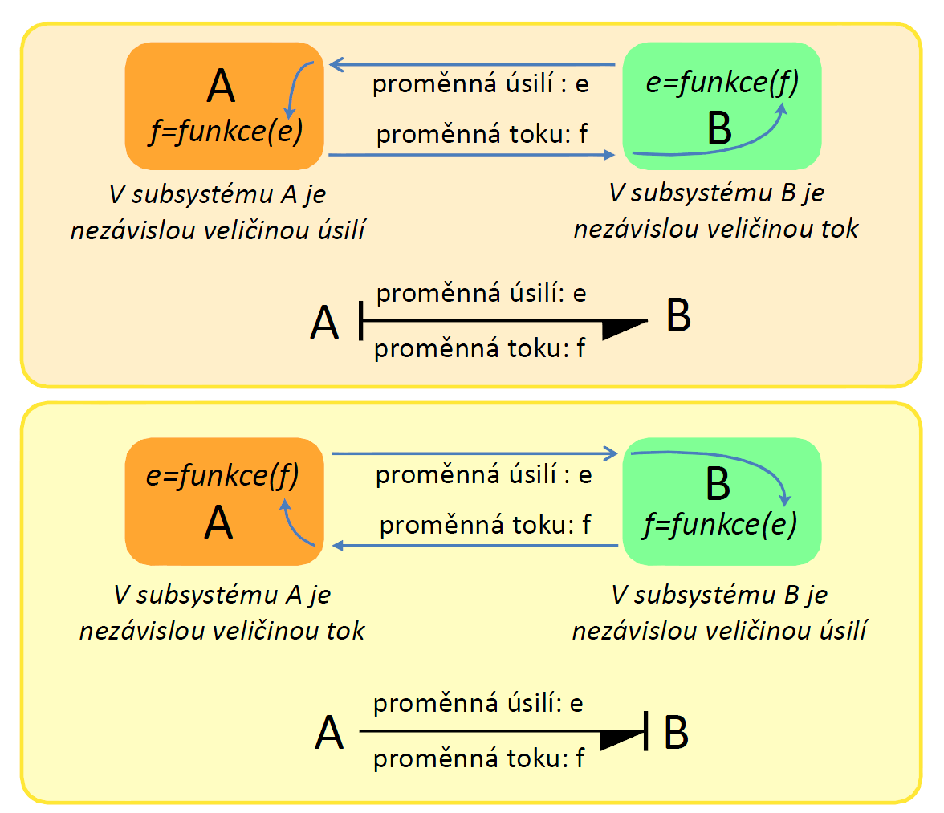
Bond Graphs
vazební grafy (výkonové grafy)
Směr přenosu energie

Slide 33
Bond Graphs
vazební grafy (výkonové grafy)
e
e
f
f
e
e
f
f

Slide 34
Bond Graphs
vazební grafy (výkonové grafy)
Základní jednobrany
flow
Ideální zdroj úsilí
e
e
SE
effort
f
Ideální zdroj toku
f
SF
e
flow
f
effort

Slide 35
Bond Graphs
vazební grafy (výkonové grafy)
Základní jednobrany
effort
Rezistor
e
R
flow
R
f
effort
1/R
e
R
f
flow

Slide 36
Bond Graphs
vazební grafy (výkonové grafy)
Základní jednobrany
effort
Kapacitor
flow
1/C
e
C
f
effort
C
C*effort
der
e
C
f
flow

Slide 37
Bond Graphs
vazební grafy (výkonové grafy)
Základní jednobrany
Induktor
flow
e
L
effort
1/L
f
e
flow
L
L*flow
der
L
f
effort

Slide 38
Bond Graphs
vazební grafy (výkonové grafy)
Základní dvoubrany
Transformátor
effort₁
n
effort₂=effort₁*n
e
e
TF
f
f
flow₁=flow₂*n
n
flow₂
effort₁=effort₂/n
1/n
effort₂
e
TF
e
f
f
1/n
flow₁
flow₂=flow₁/n

Slide 39
Bond Graphs
vazební grafy (výkonové grafy)
Základní dvoubrany
Gyrátor
effort₂=r flow₁
effort₁=r*flow₂
r
e
e
GY
f
f
flow₁
r
flow₂
effort₂
effort₁
1/r
e
GY
e
f
f
flow₁=effort₂/r
1/r
flow₂=effort₁/r

Slide 40
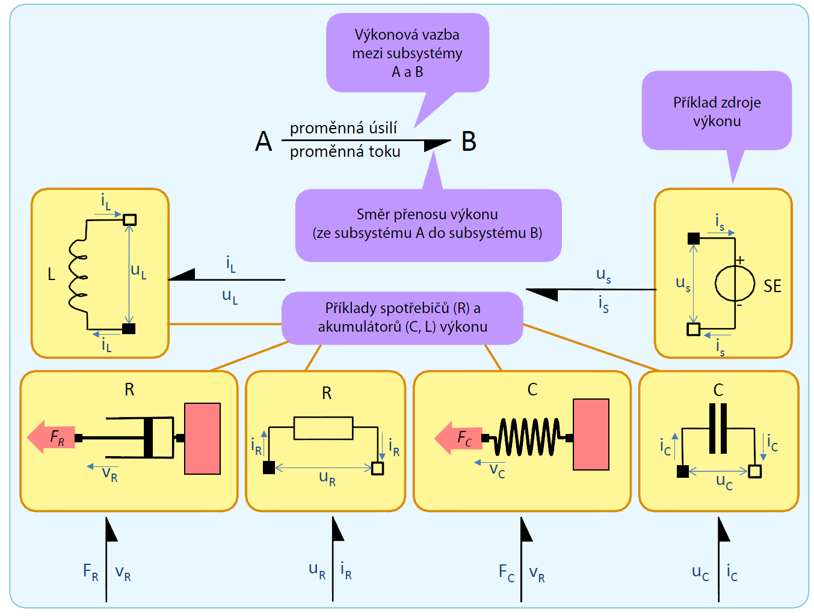
Bond Graphs
vazební grafy (výkonové grafy)

Slide 41
Bond Graphs
vazební grafy (výkonové grafy)

Slide 42
Bond Graphs
vazební grafy (výkonové grafy)

Slide 43
Bond Graphs
vazební grafy (výkonové grafy)

Slide 44
Bond Graphs
vazební grafy (výkonové grafy)

Slide 45
Bond Graphs
vazební grafy (výkonové grafy)

Slide 46
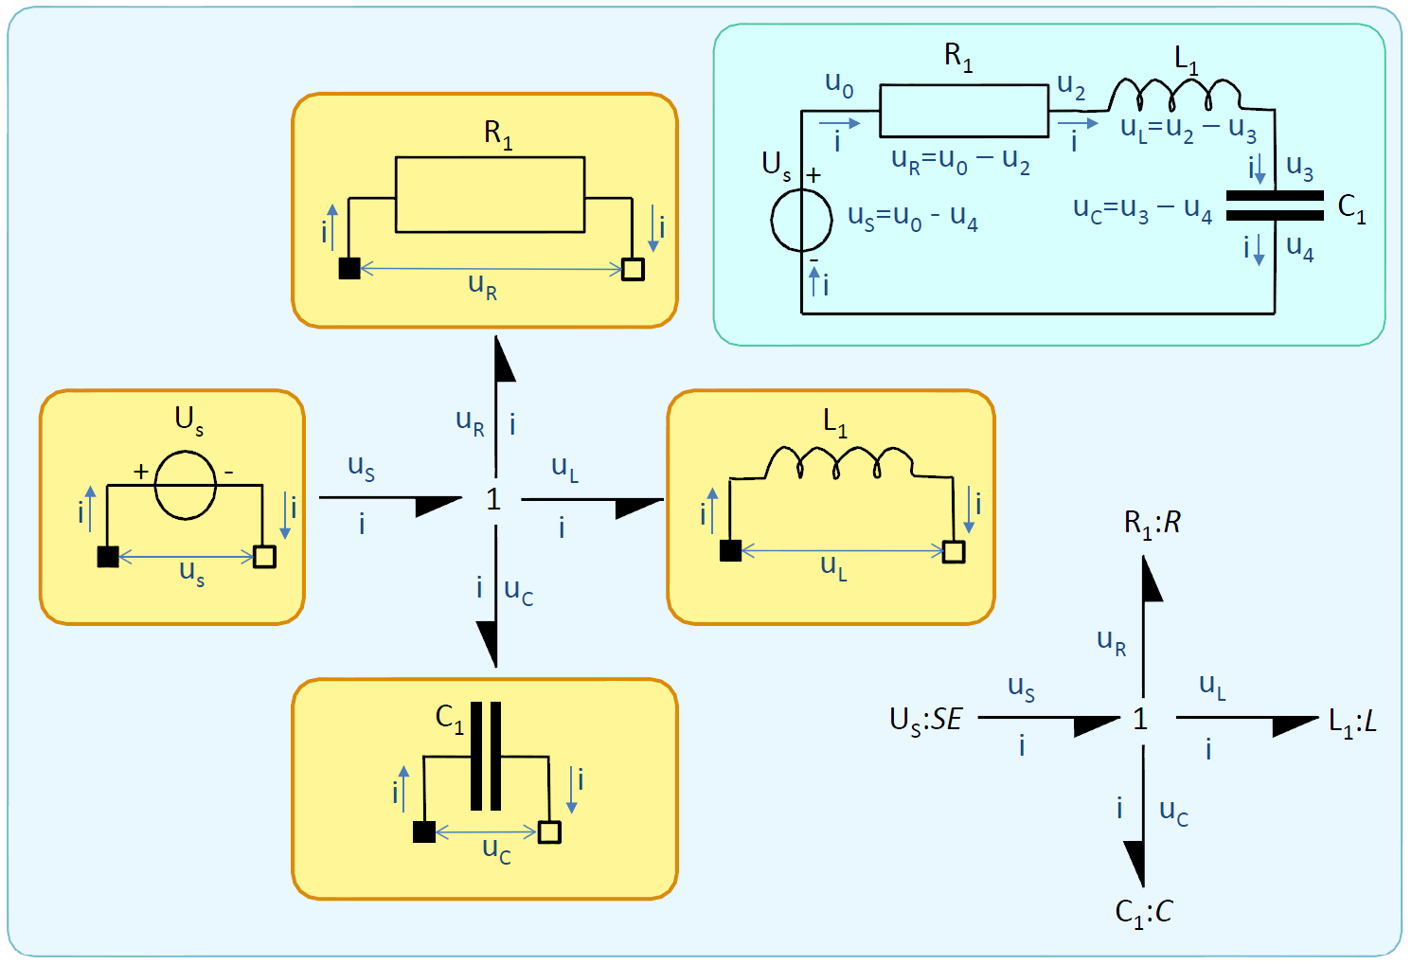
Bond Graphs
vazební grafy (výkonové grafy)

Slide 47
Bond Graphs
vazební grafy (výkonové grafy)

Slide 48
Bond Graphs
vazební grafy (výkonové grafy)

Slide 49
Bond Graphs
vazební grafy (výkonové grafy)

Slide 50
Bond Graphs
vazební grafy (výkonové grafy)

Slide 51
Bond Graphs
vazební grafy (výkonové grafy)
1
Stejný tok
Algebraická suma úsilí = 0

Slide 52
Bond Graphs
vazební grafy (výkonové grafy)

Slide 53
Bond Graphs
vazební grafy (výkonové grafy)
Kauzální analýza

Slide 54
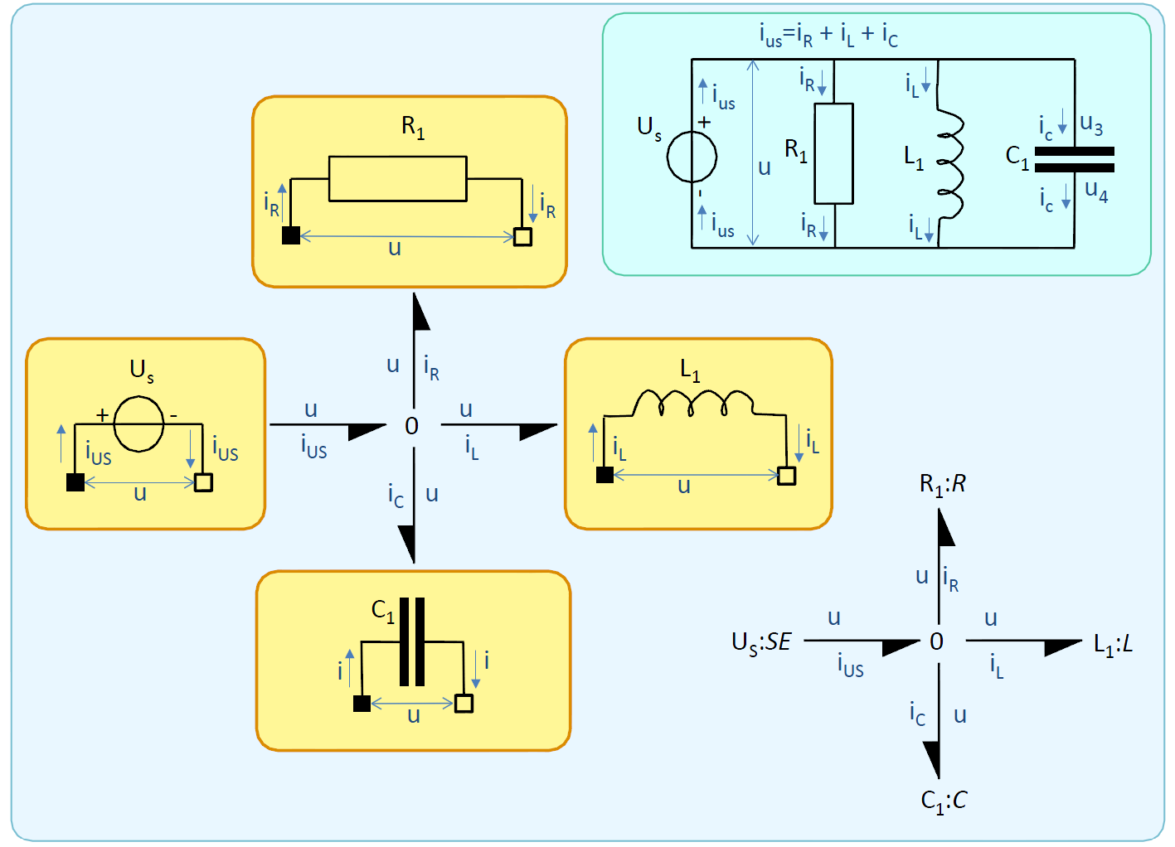
Bond Graphs
vazební grafy (výkonové grafy)
Stejné úsolí
Algebraická suma toků = 0

Slide 55
Bond Graphs
vazební grafy (výkonové grafy)

Slide 56
Bond Graphs
vazební grafy (výkonové grafy)
Bond Graphs
vazební grafy (výkonové grafy)
Kauzální analýza

Slide 57
Bond Graphs
vazební grafy (výkonové grafy)
Generování uzlů
Generování hran
Vyznačení orientace přenosu výkonu
Metody redukce grafů
Vyznačení kauzality
Význam pro generování algoritmu v kauzálních modelovacích nástrojích

Slide 58
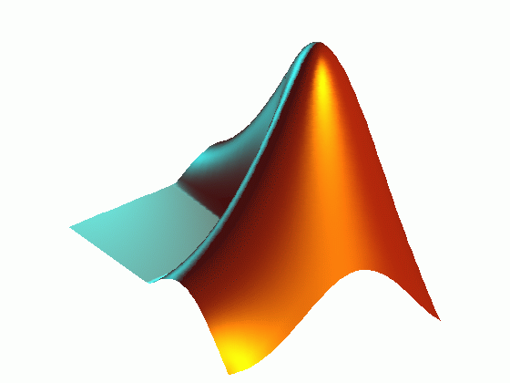
Kauzální modelovací nástroje
Matlab/Simulink

Slide 59
Kauzální modelovací nástroje
Je jednoznačně
definován
postup výpočtu
Kauzální modelování
Model v Simulinku vyjadřuje spíše způsob výpočtu než strukturu modelované reality
Matlab/Simulink

Slide 60

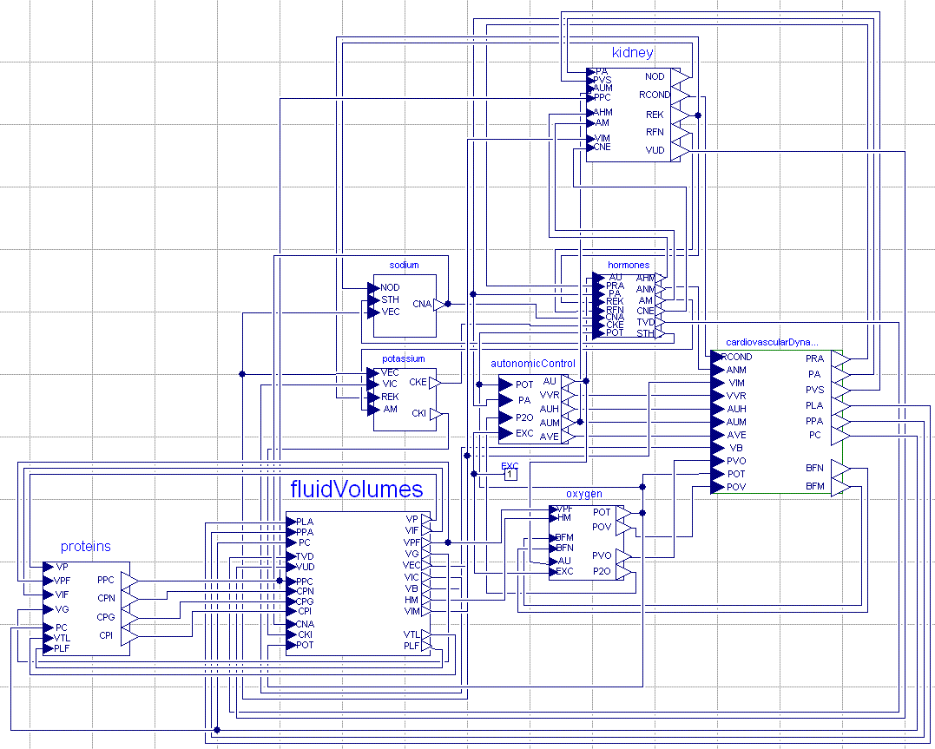
Akauzální modelovací nástroje
Komponenty obsahují rovnice
Propojení komponent přes konektory
Soustava rovnic
Akauzální
modelování

Slide 61
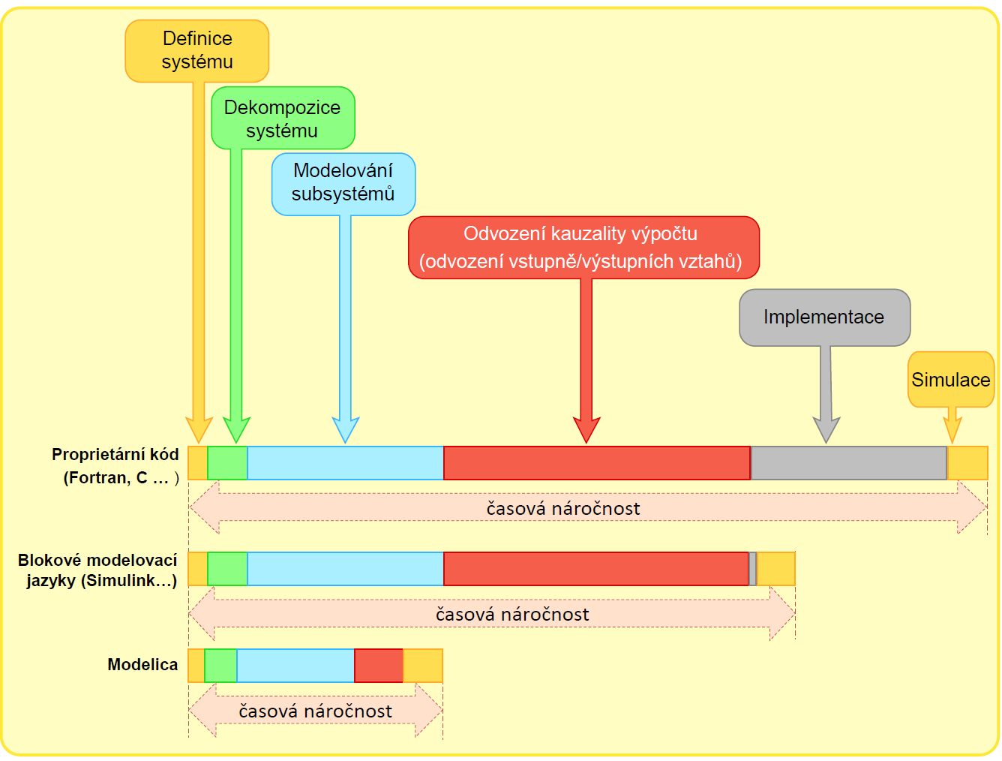

Slide 62
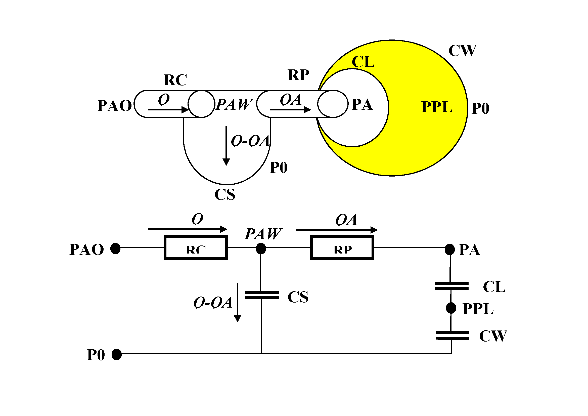
Jednoduchý model plicní mechaniky

Slide 63
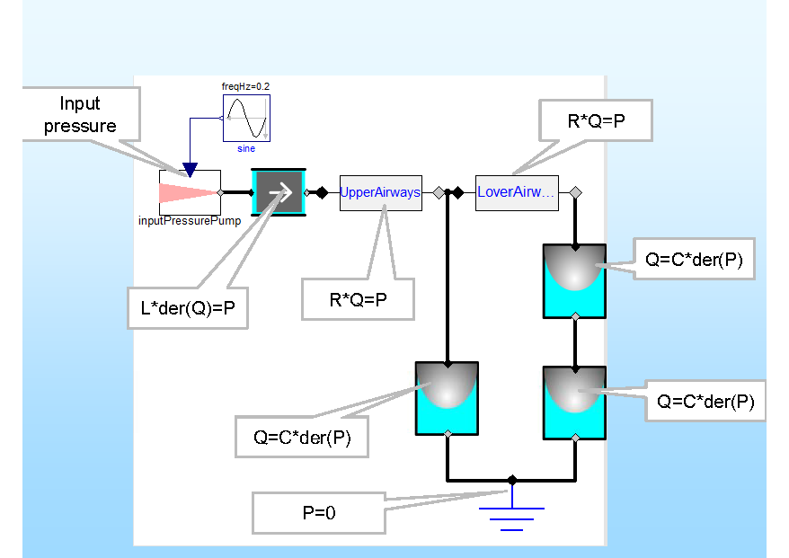
Jednoduchý model plicní mechaniky

Slide 64
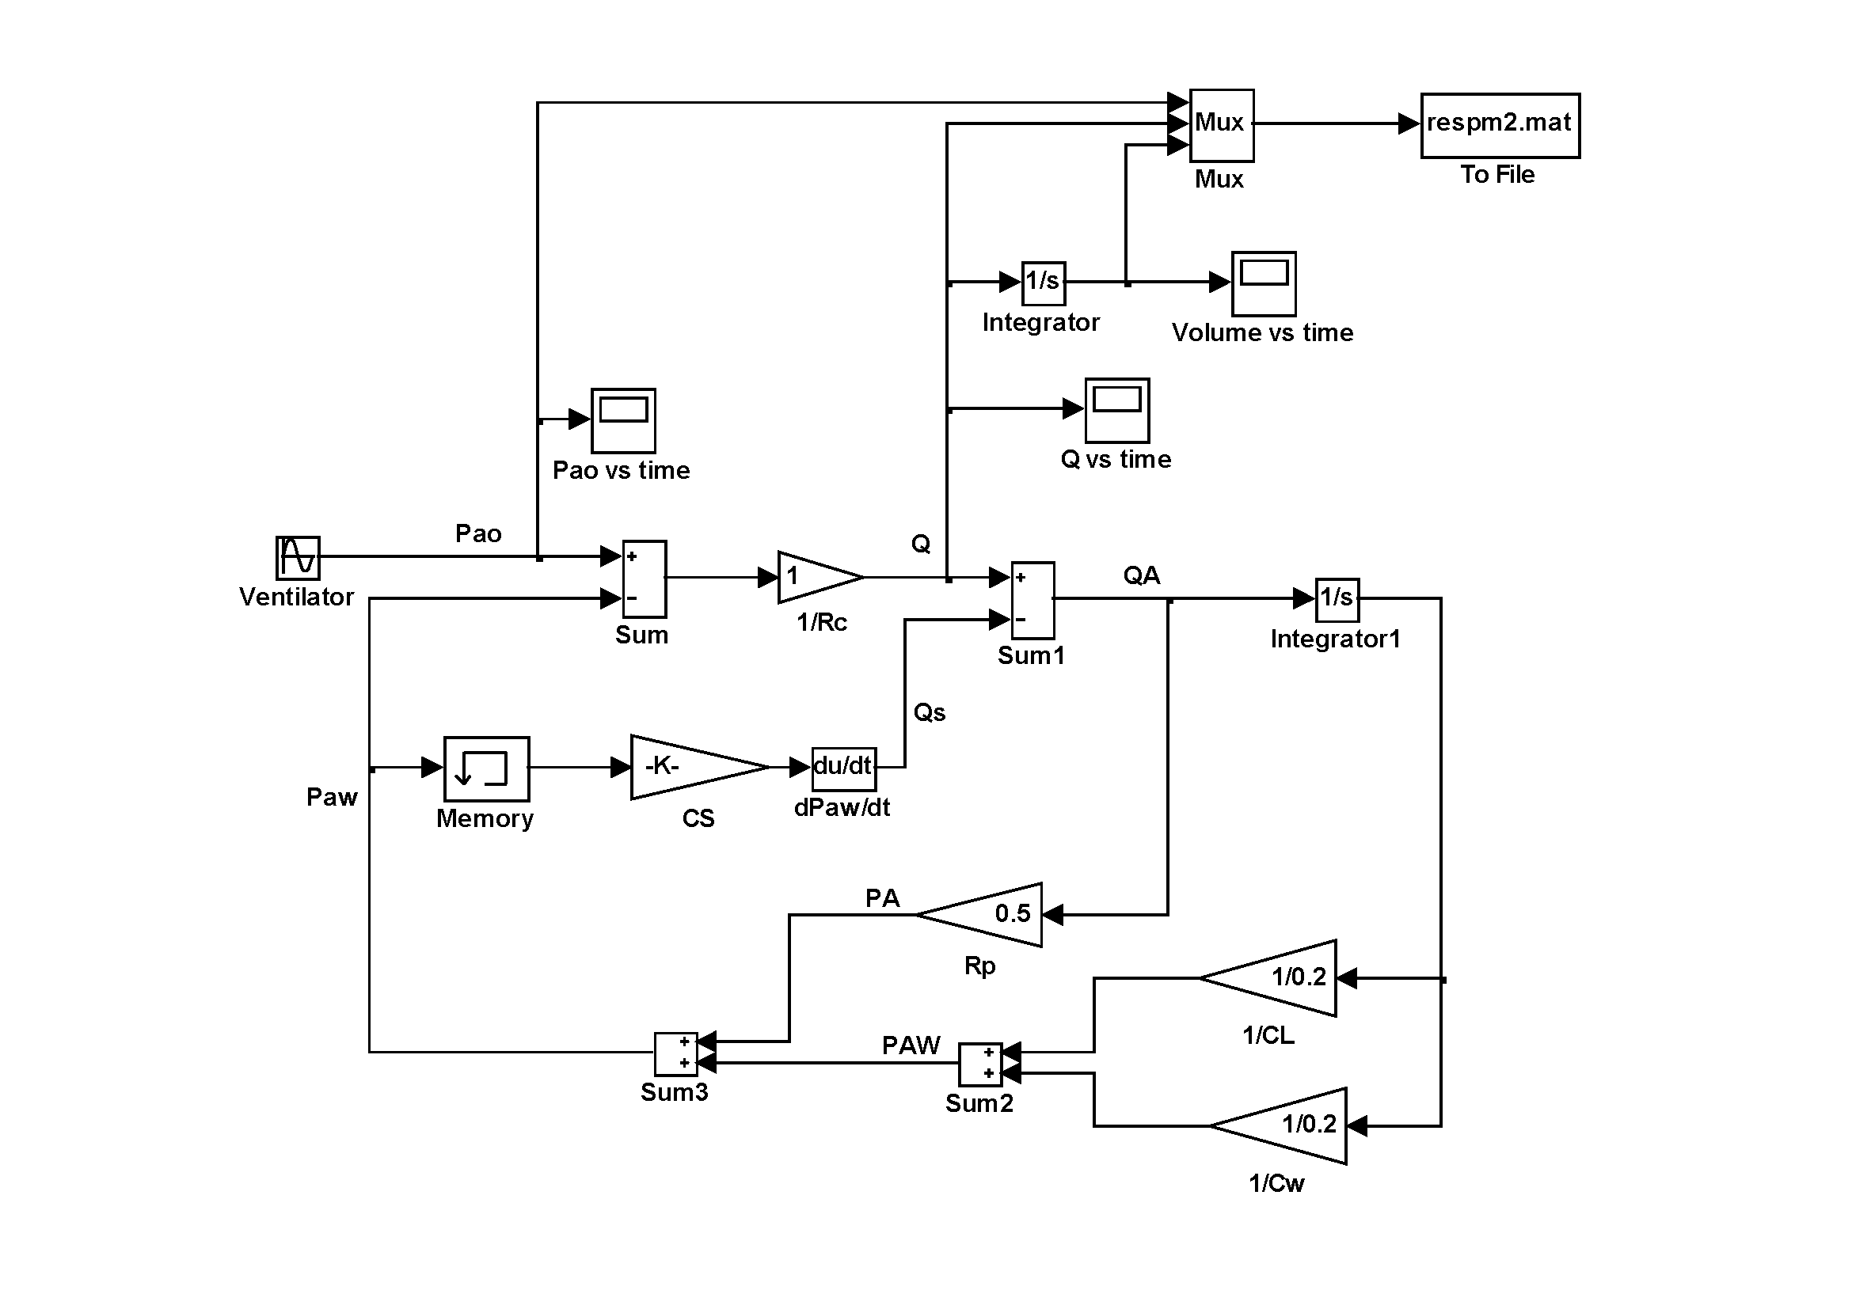
Jednoduchý model plicní mechaniky

Slide 65
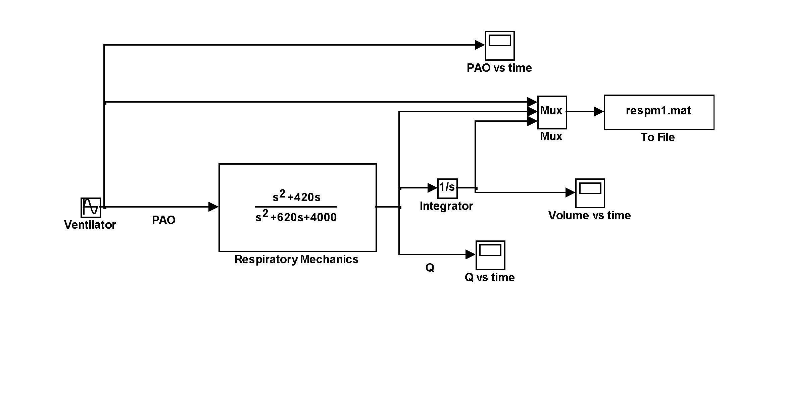
Jednoduchý model plicní mechaniky

Slide 66
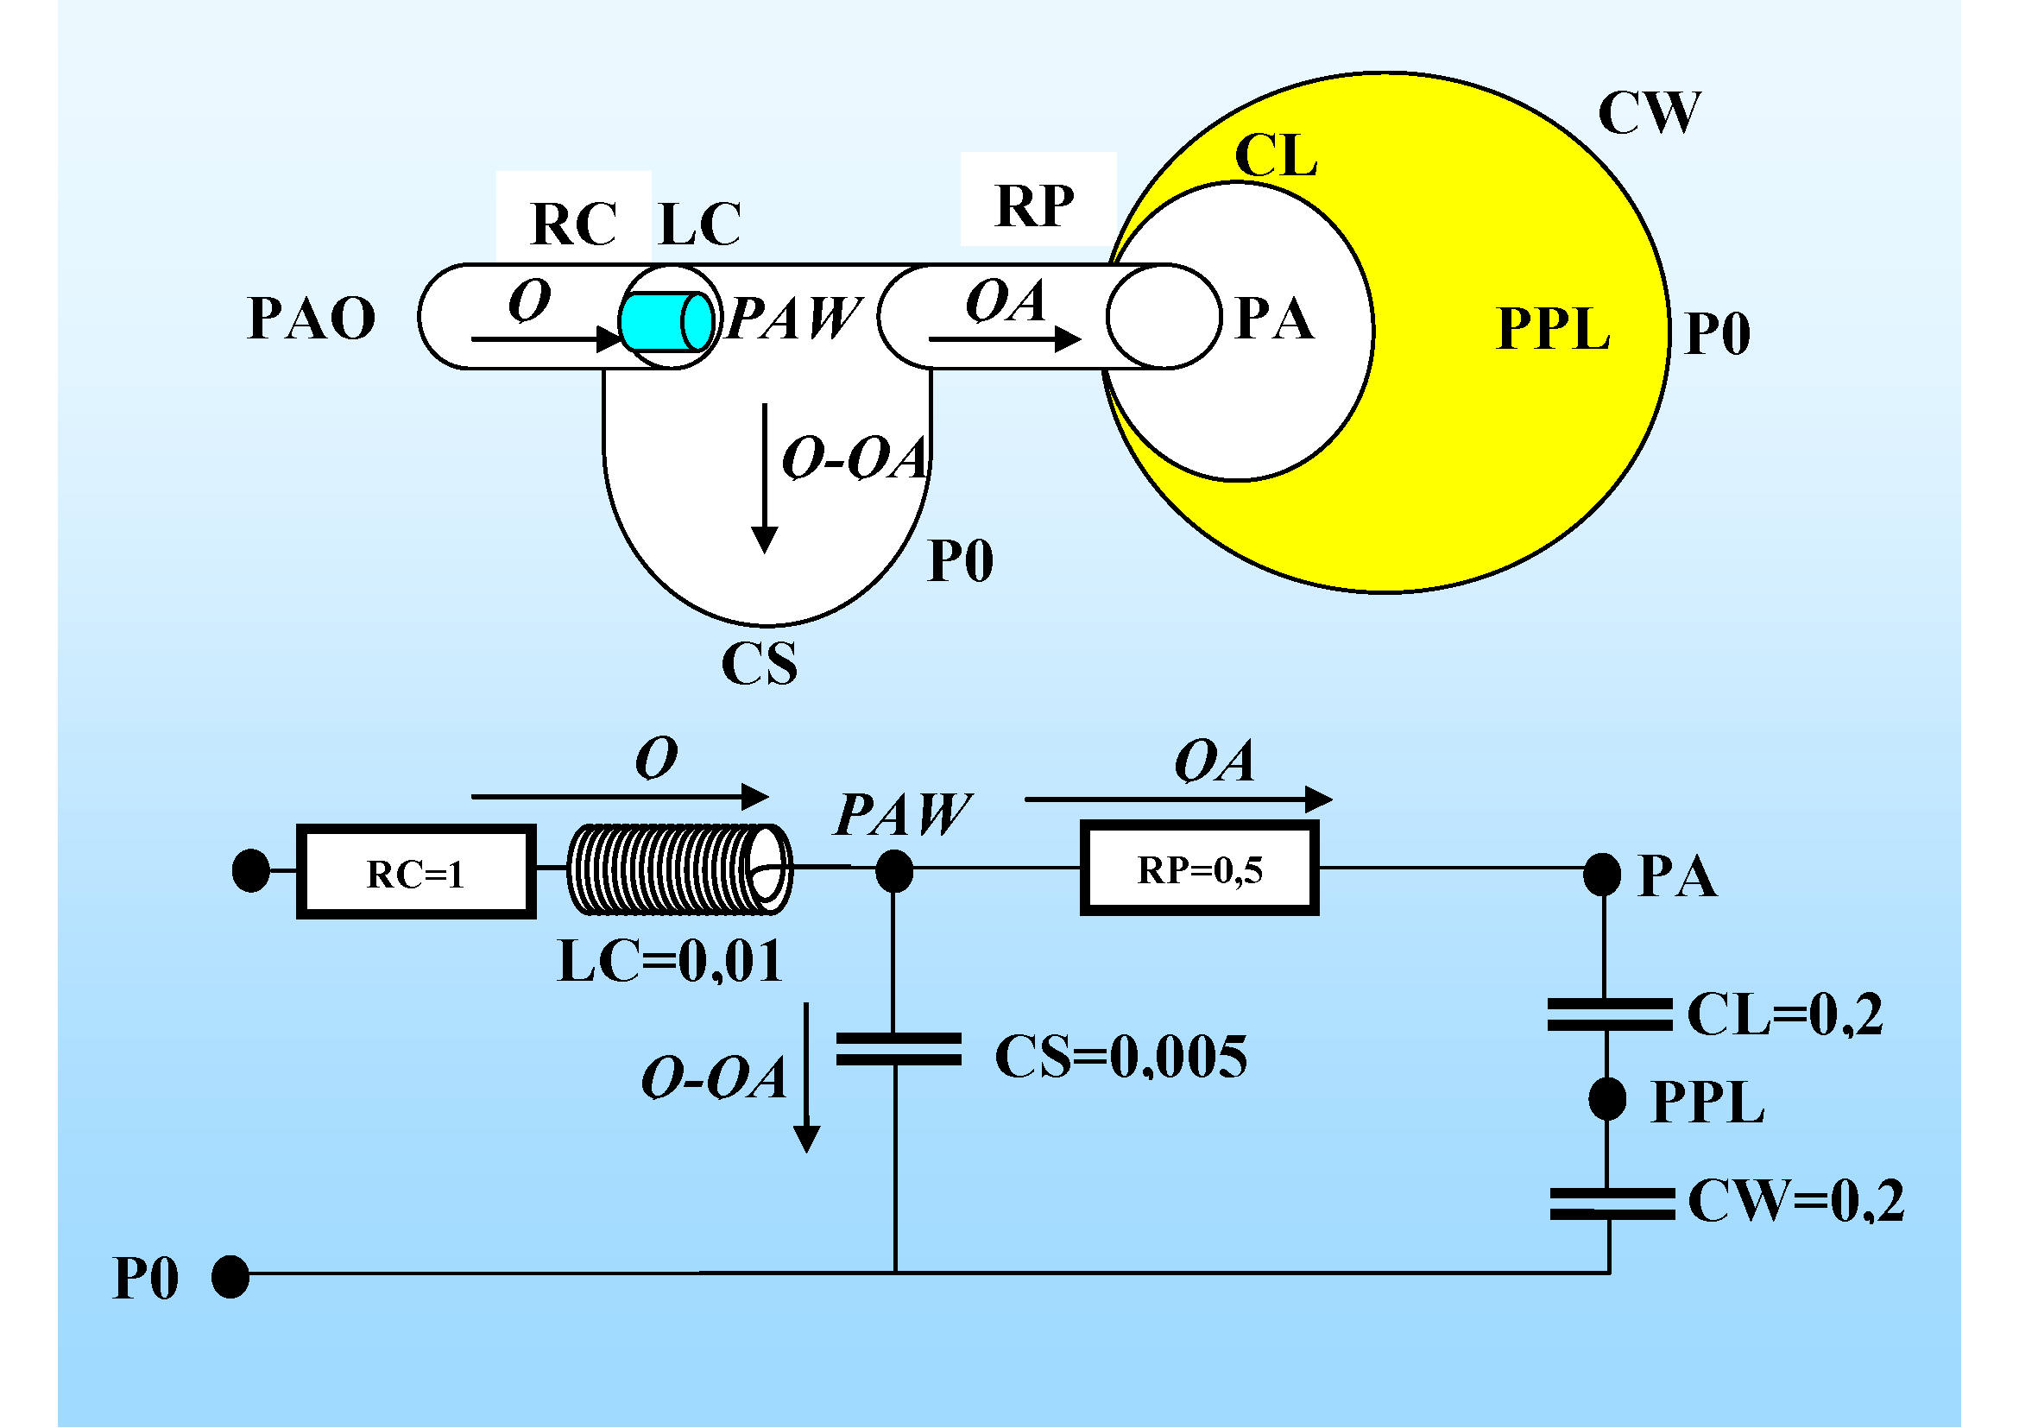
Model plicní mechaniky s inertancí

Slide 67
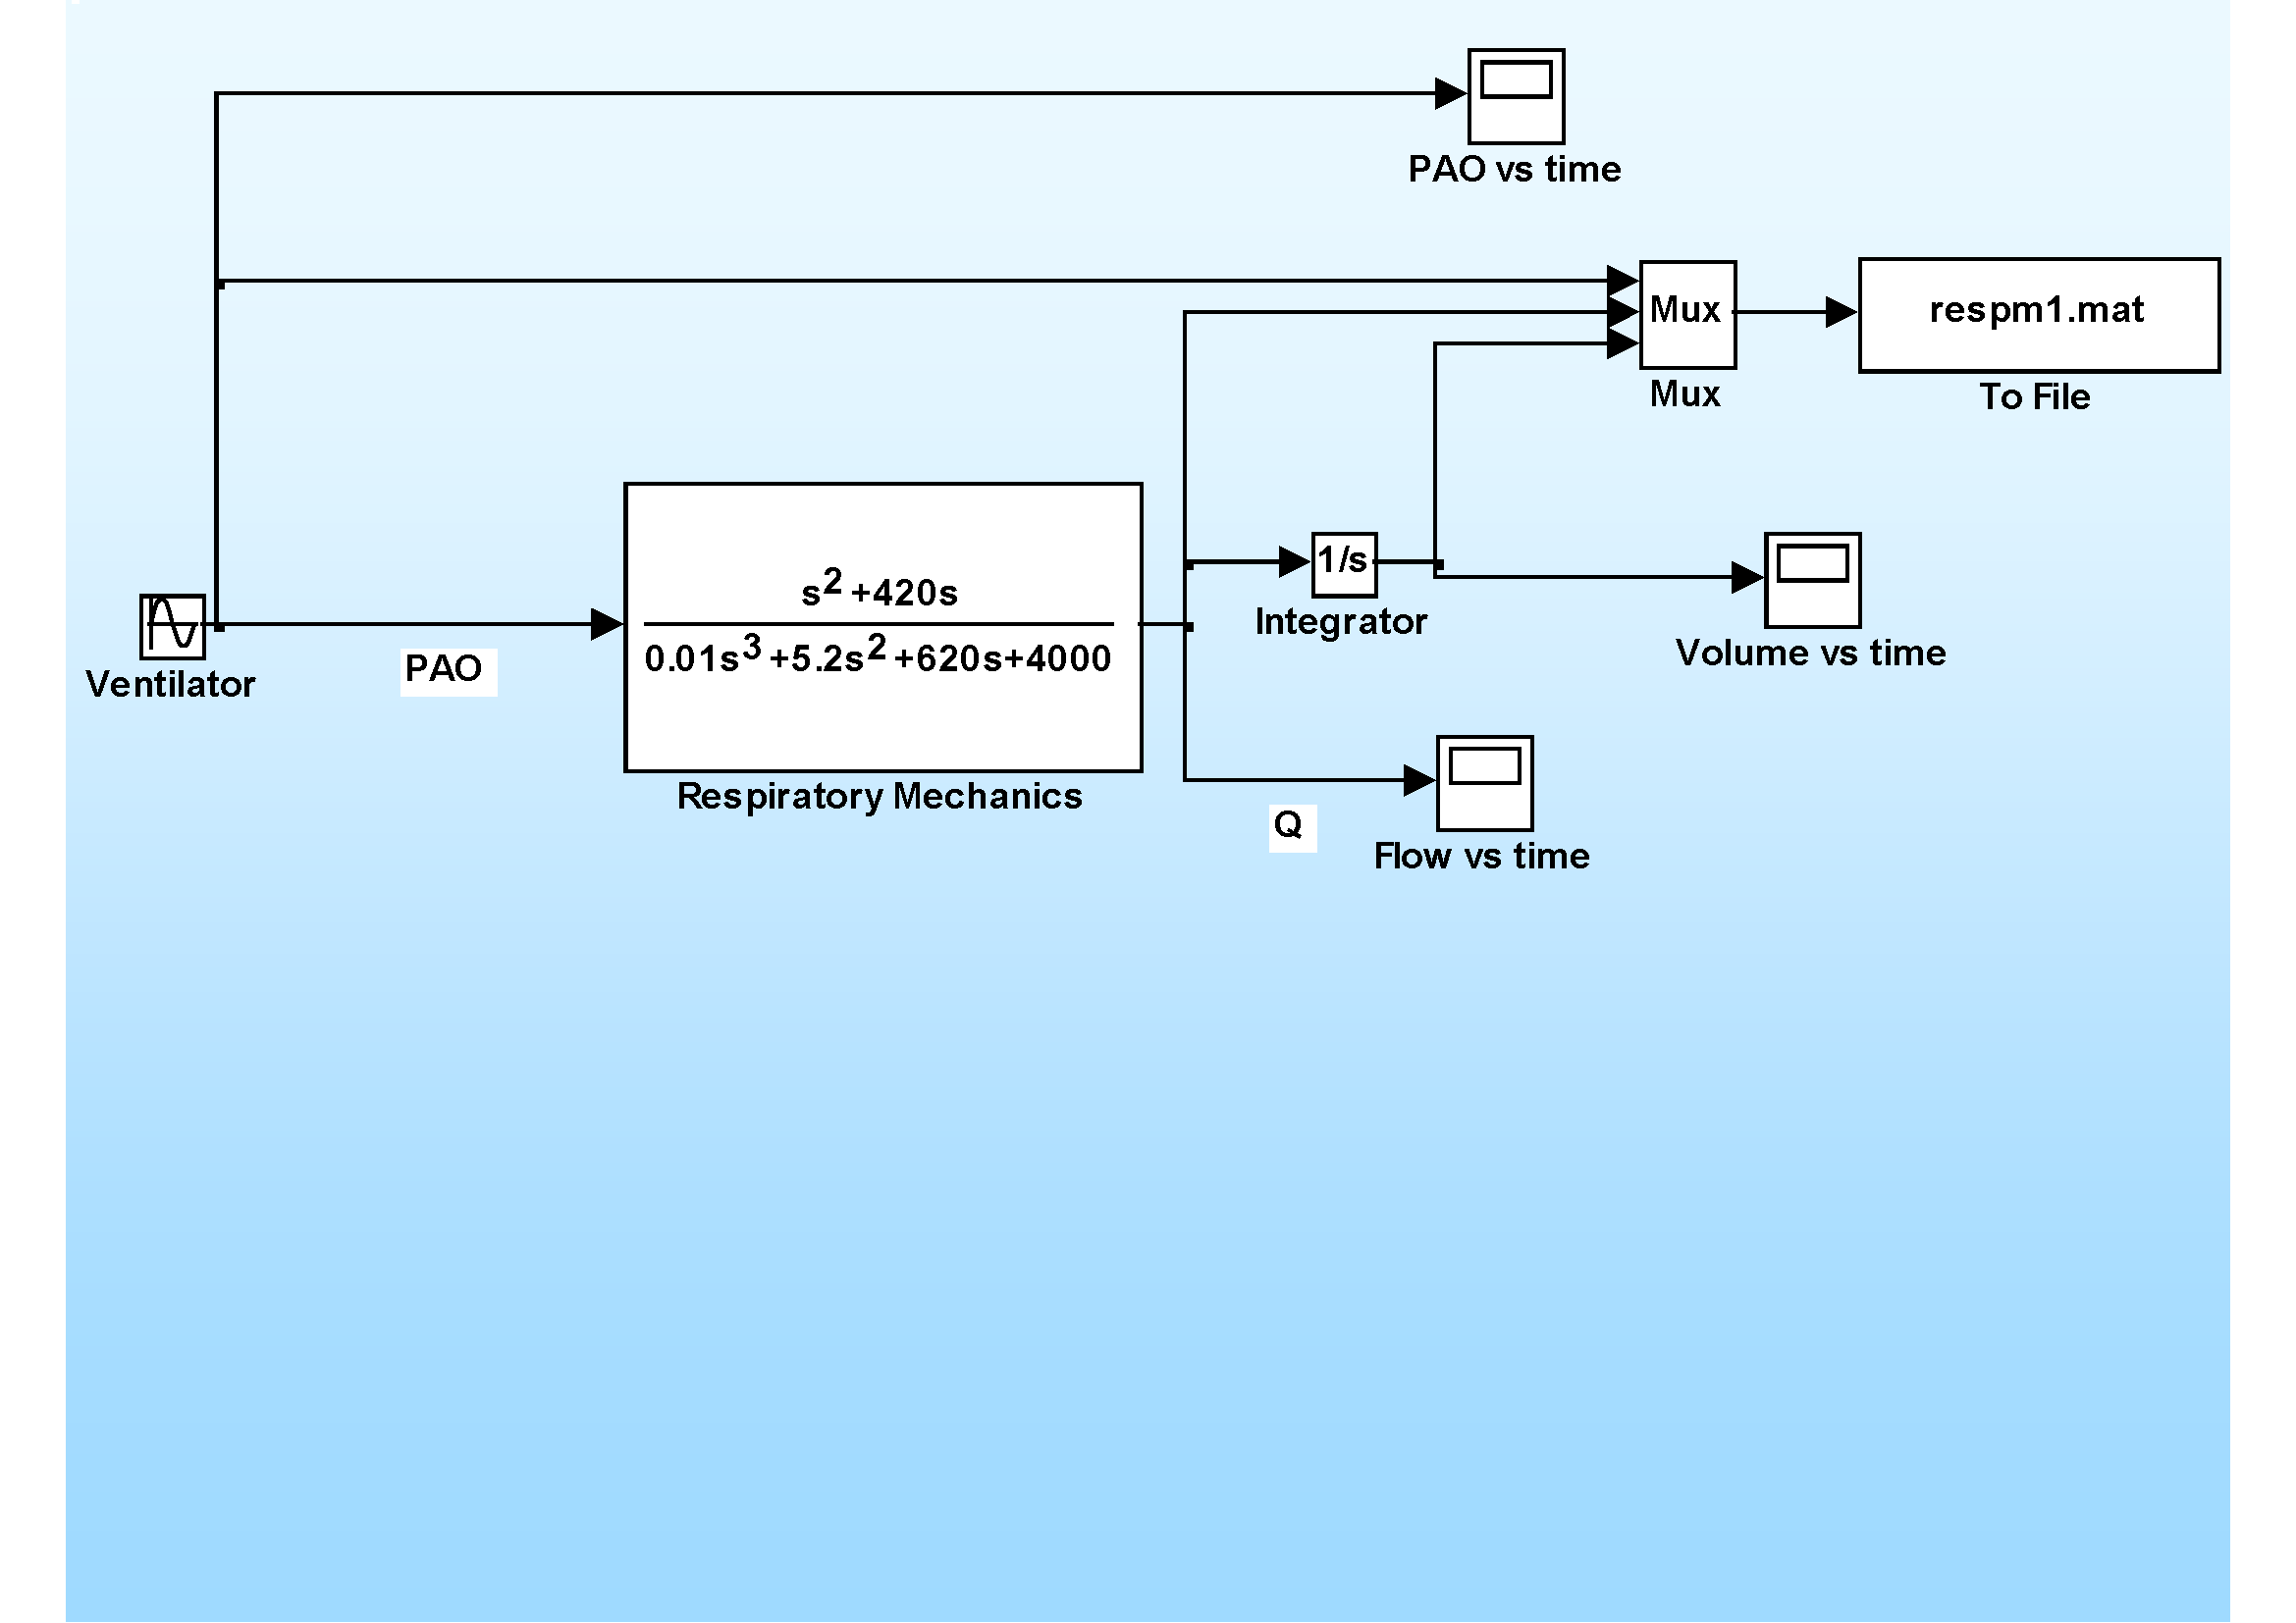
Model plicní mechaniky s inertancí

Slide 68
Jednoduchý model plicní mechaniky

Slide 69
V Modelice lze programovat i blokově
Pozor při přebírání modelů ze Simulinku!
Struktura modelů je pak vzdálena struktuře modelovaného originálu a vystihuje spíše způsob výpočtu.

Slide 70
Konceptuální model
Přeměna energie
Přenos a zpracování informací (a řízení)

Slide 71
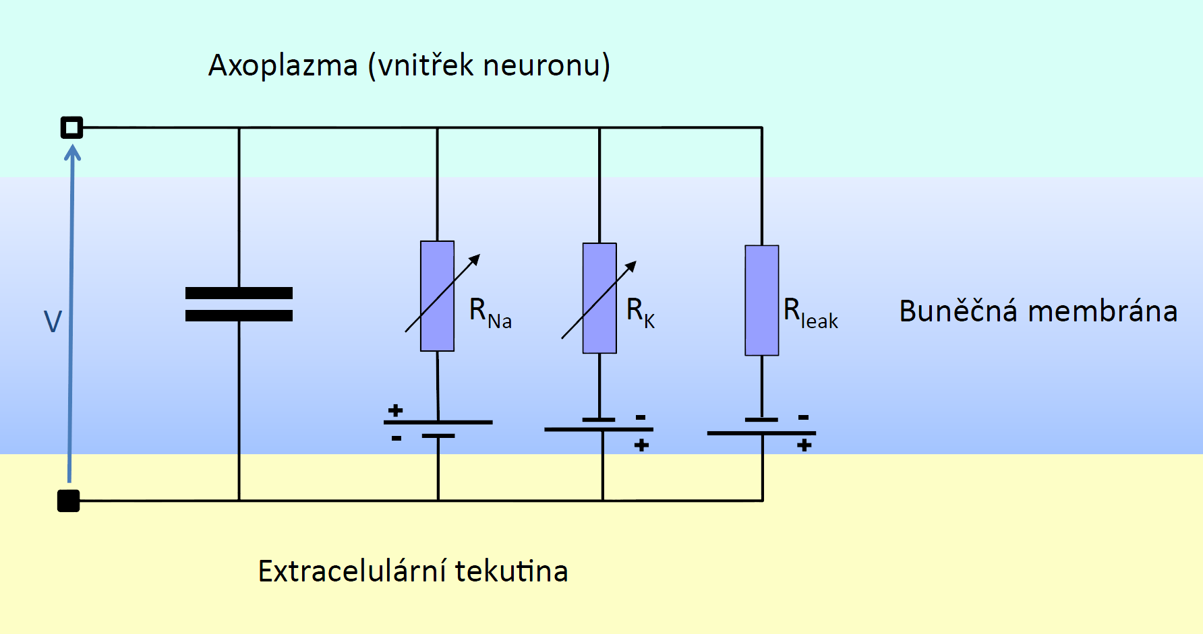
Elektrické, hydraulické analogie při modelování fyziologických systémů
Hodkgin Huxley model membrány

Slide 72
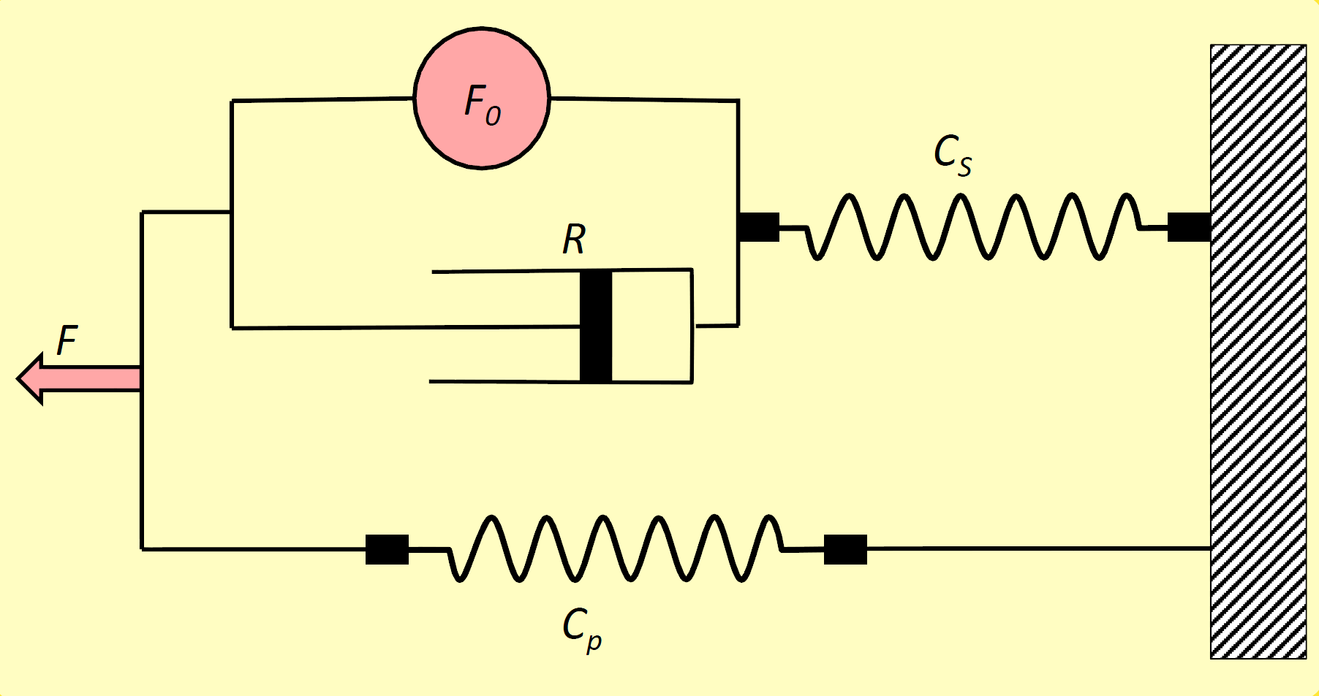
Elektrické, hydraulické analogie při modelování fyziologických systémů
Model mechaniky kosterního svalu

Slide 73
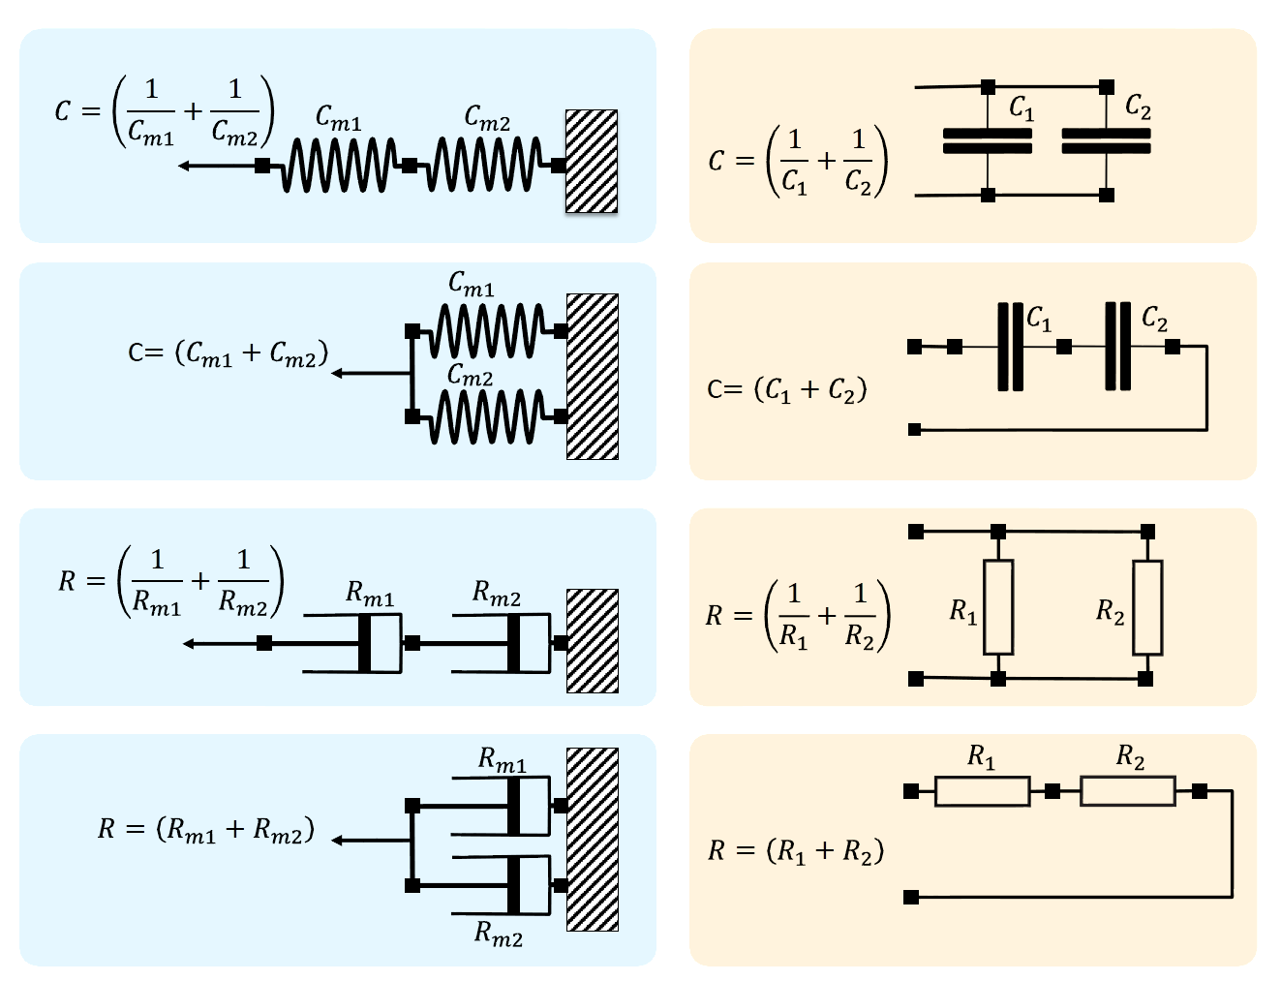
Paralelní zapojení v elektrické či hydraulické doméně odpovídá sériovému zapojení v mechanické doméně
Stejné úsilí (napětí, tlak) u paralelně zapojených prvků elektrické či hydraulické domény
Stejné úsilí (síla) u sériových prvků

Slide 74
Paralelní zapojení v elektrické či hydraulické doméně odpovídá sériovému zapojení v mechanické doméně
Stejné úsilí (napětí, tlak) u paralelně zapojených prvků elektrické či hydraulické domény
Stejné úsilí (síla) u sériových prvků

Slide 75
Paralelní zapojení v elektrické či hydraulické doméně odpovídá sériovému zapojení v mechanické doméně
Stejný tok (proud, tok) u sériově zapojených prvků elektrické či hydraulické domény
Stejný tok (rychlost) u paralelně zapojených prvků

Slide 76
Paralelní zapojení v elektrické či hydraulické doméně odpovídá sériovému zapojení v mechanické doméně
Stejný tok (proud, tok) u sériově zapojených prvků elektrické či hydraulické domény
Stejný tok (rychlost) u paralelně zapojených prvků

Slide 77
Mechanická doména
Elektrická doména

Slide 78
Využití implicitních rovnic
Ideální dioda, Ideální chlopeň
v= p₂- p₁ = 0
p₁
p₂
i
i
v= p₂- p₁ <= 0
p₂
v=0
když i >= 0
p₁
i = 0
v
i=0
když v =< 0
i
v

Slide 79
Využití implicitních rovnic
Ideální dioda, Ideální chlopeň
v= p₂- p₁ = 0
p₁
p₂
i
i
v= p₂- p₁ <= 0
p₂
s> 0
p₁
i = 0
v
s<0
s= 0
= 0 : s<0
= s : s<0
i
= s : s>=0
v
= 0 : s>=0
s

Slide 80
Využití implicitních rovnic
Ideální dioda, Ideální chlopeň
v
v=0
s
v=s
i
s> 0
i
i=s
i=0
v
s
s= 0
s<0
= 0 : s<0
= s : s<0
i
= s : s>=0
v
= 0 : s>=0
s

Slide 81
Využití implicitních rovnic
Ideální dioda, Ideální chlopeň
i
s> 0
open=false
v
open=true
v
s<0
s= 0
v=0
s
model IdealDiode „An Ideal Diode“
extends Modelica.Electrical.Analog.Interface.OnePort;
protected
Real s „Parametric independent variable“
Boolean open;
equation
open = s>0;
v = if open then 0 else s;
i = if open then s else 0;
end IdealDiode
v=s
i
i=s
i=0
s
= 0 : s<0
= s : s<0
i
= s : s>=0
u
= 0 : s>=0
s

Slide 82
Pulzní pumpa
Proměnná poddajnost resp. elasticita (C)
C
R
R
Zdroj tlaku

Slide 83
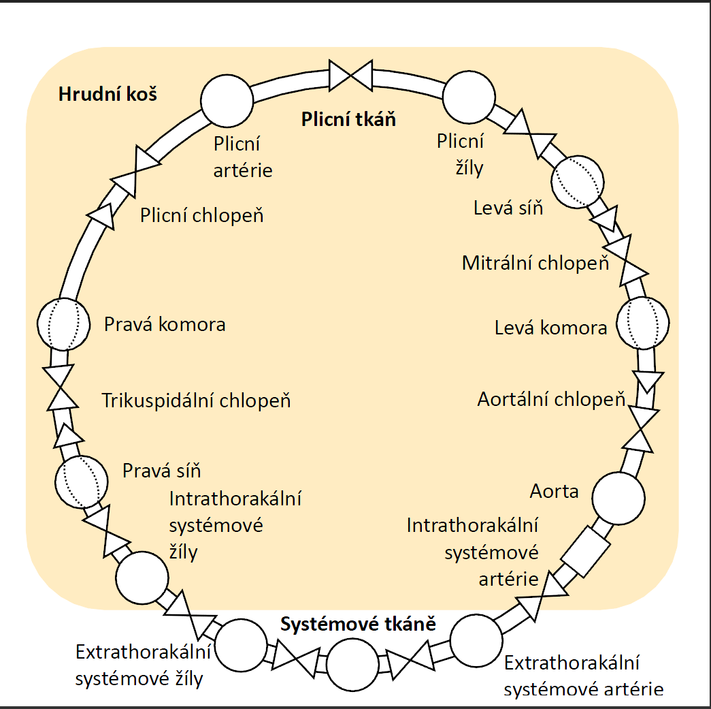
Fyzikální analogie při modelování cirkulace
Konceptuální schéma
R - rezistence
C - kapacitor
R
L - induktor
C
C
R
X - chlopeň
R
C
X
X
R
C
Kapacitory
s proměnnou
kapacitancí
C
R
X
X
R
C
C
R
L
C
R
R
C
C
C
R
R

